Slide 1
ĐỀ XUẤT THUÊ MÁY PHOTOCOPY
事務機租用建議
MIS 2025 NOV

Slide 2
1.1 HIỆN TRẠNG/ 現狀
STT 序號 | Bộ phận 部門 | Tên máy 設備名稱 | NCC 廠商 | Thời gian cung cấp máy 事務機提供時間 | Thời gian hết hợp đồng 合約到期時間 | Số lần bảo trì tháng 9 九月份維護次數 | Số lần bảo trì tháng 10 十月份維護次數 | Số lần bảo trì tháng 11 十一月份維護次數
1 | Dập5 màu 五廠沖壓-彩色 | Xerox DC-V C3374 | H870-LP | 14/04/2021 | 06/06/2026 | 1 | 1 | 0
2 | Dập5 đen trắng 五廠沖壓-黑白 | Ricoh Aficio MP 5002 | I085-NGOC HA | 13/03/2024 | 06/06/2026 | 1 | 2 | 1
3 | Kaifa màu 開發-彩色 | Xerox DC-V C3374 | H870-LP | 21/02/2025 | 06/06/2026 | 2 | 0 | 1
4 | Kaifa đen trắng 開發-黑白 | Xerox DC-IV 3065 CPS | I085-NGOC HA | 04/04/2022 | 06/06/2026 | 3 | 3 | 1
5 | Văn phòng x3 三廠辦公室 | Xerox DC-IV 3065 CPS | I085-NGOC HA | 15/06/2025 | 06/06/2026 | 3 | 3 | 2
6 | QA | Xerox DC-IV 3065 CPS | I085-NGOC HA | 12/04/2023 | 06/06/2026 | 2 | 3 | 1
7 | QC | Ricoh Aficio MP 6002 | I085-NGOC HA | 16/12/2024 | 06/06/2026 | 3 | 3 | 1

Slide 3
1.2 HIỆN TRẠNG/現狀
STT 序號 | Bộ phận 部門 | Tên máy 設備名稱 | NCC 廠商 | Thời gian cung cấp máy 事務機提供時間 | Thời gian hết hợp đồng 合約到期時間 | Số lần bảo trì tháng 9 九月份維護次數 | Số lần bảo trì tháng 10 十月份維護次數 | Số lần bảo trì tháng 11 十一月份維護次數
8 | Kế toán 財務 | Ricoh Aficio MP 7502 | I085-NGOC HA | 12/12/2020 | 06/06/2026 | 2 | 4 | 1
9 | Kinh Doanh 業務 | Xerox DC-IV 3065 CPS | I085-NGOC HA | 12/12/2020 | 06/06/2026 | 4 | 2 | 2
10 | Gia công màu 加工-彩色 | Xerox DC-V C2276 | I220-NAM KHANH | 07/09/2021 | 12/07/2026 | 1 | 2 | 1
11 | Gia công đen trắng 加工-黑白 | Xerox DC-IV 3065 CPS | I220-NAM KHANH | 07/09/2021 | 12/07/2026 | 0 | 1 | 1
12 | Kho TP3 三廠成品庫 | Xerox AltaLink C8155 | I220-NAM KHANH | 13/06/2025 | 12/07/2026 | 0 | 1 | 0
13 | Xưởng 6 màu 六廠-彩色 | Xerox DC-V C2276 | I220-NAM KHANH | 17/11/2022 | 12/07/2026 | 1 | 1 | 0
14 | Thumua 採購 | Xerox DC-IV 3065 CPS | I220-NAM KHANH | 19/02/2022 | 12/07/2026 | 1 | 1 | 1
15 | QLSX 生管 | Xerox DC-IV 3065 CPS | I085-NGOC HA | 12/06/2023 | 06/06/2026 | 3 | 2 | 2

Slide 4
2.1 VẤN ĐỀ GẶP PHẢI/ 問題
Vị trí 位置 | Model | NCC 廠商 | Ngày phát sinh 發生問題日期 | Mô tả lỗi 問題描述 | Trạng thái xử lý 狀態
Kế toán 財務 | Ricoh Aficio MP 7502 | I085-NGOC HA | 07/10/2025 | Gãy tay kéo khay giấy 事務機紙盒拉手壞掉 | Chưa hoàn thành 未完成
Kế toán 財務 | Ricoh Aficio MP 7502 | I085-NGOC HA | 03/11/2025 | Hỏng khay giấy 紙盒壞掉 | Chưa hoàn thành 未完成
Kaifa 開發 | Xerox DC-IV 3065 CPS | I085-NGOC HA | 18/11/2025 | Mã lỗi 047-211 OCT1 không hoạt đông RAP 047-211 OCT1 錯誤，無法啟動RAP | Đã xử lý 已處理
QA | Xerox DC-IV 3065 CPS | I085-NGOC HA | 17/11/2025 | Lỗi trống in, bản in bị nhòe 列印模糊、空白故障 | Đã xử lý 已處理
Dập5 五廠 | Ricoh Aficio MP 5002 | I085-NGOC HA | 20/11/2025 | Lỗi kẹt giấy 卡紙故障 | Đã xử lý 已處理
QLSX 生管 | Xerox DC-IV 3065 CPS | I085-NGOC HA | 03/11/2025 | Lỗi kẹt giấy 卡紙故障 | Đã xử lý 已處理
Xưởng 6 六廠 | Xerox DC-V C2276 | I220-NAM KHANH | 04/11/2025 | Lỗi bản in bị lệch màu 列印顏色錯誤故障 | Đã xử lý 已處理
THUMUA 採購 | Xerox DC-IV 3065 CPS | I220-NAM KHANH | 05/11/2025 | Lỗi kẹt giấy 卡紙故障 | Đã xử lý 已處理

Slide 5
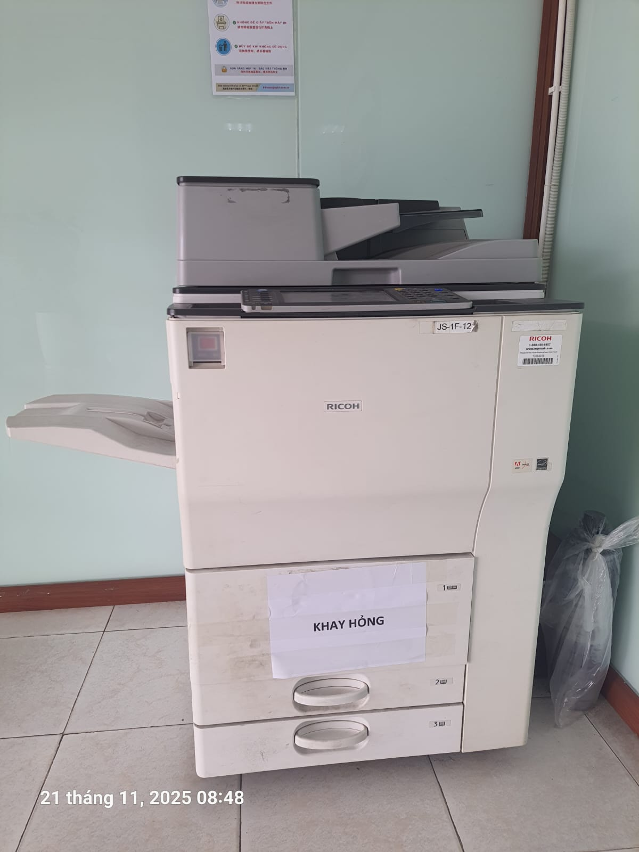
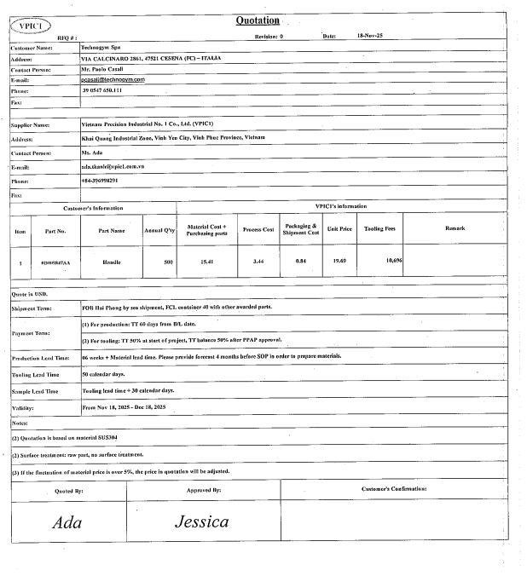
2.2 問題
財務使用 Ricoh Aficio MP 7502 事務機 的紙盒被壞掉。
2025.10.07 已通知給 I085-NGOC HA 廠商，
但到今天仍未處理完畢
三廠辦公室使用 DocuCentre-IV 3065 事務機的掃描功能出現錯誤
2025.11.18 已通知 I085-NGOC HA 廠商
這台事務機常發生故障

Slide 6
2.2 VẤN ĐỀ GẶP PHẢI
Máy Ricoh Aficio MP 7502 văn phòng TÀI VỤ bị lỗi khay giấy. Đã báo nhà cung cấp I085-NGOC HA ngày 07/10/2025 đến nay vẫn chưa sửa xong.
Máy DocuCentre-IV 3065 văn phòng X3 bị lỗi SCAN. Đã báo nhà cung cấp I085-NGOC HA ngày 18/11/2025. Máy này thường xuyên bị lỗi.

Slide 7
3.1 ĐỀ XUẤT NÂNG CẤP MODEL/ 建議更換新的型號
No | Vị trí 位置 | Model cũ 舊的型號 | Model mới 新的型號
1 | Dập5 đen trắng 五廠沖壓-黑白 | Ricoh Aficio MP 5002 | Xerox AltaLink C8155
2 | Kaifa đen trắng 開發-黑白 | Xerox DC-IV 3065 CPS | Xerox AltaLink C8155
3 | Văn phòng x3 三廠辦公室 | Xerox DC-IV 3065 CPS | Xerox AltaLink C8155
4 | QA | Xerox DC-IV 3065 CPS | Xerox AltaLink C8155
5 | QC | Ricoh Aficio MP 6002 | Xerox AltaLink C8155
6 | Kế toán 財務 | Ricoh Aficio MP 7502 | Xerox AltaLink C8155
7 | Kinh Doanh 業務 | Xerox DC-IV 3065 CPS | Xerox AltaLink C8155
8 | Gia công đen trắng 加工-黑白 | Xerox DC-IV 3065 CPS | Xerox AltaLink C8155
9 | Thu mua 採購 | Xerox DC-IV 3065 CPS | Xerox AltaLink C8155
10 | QLSX 生管 | Xerox DC-IV 3065 CPS | Xerox AltaLink C8155

Slide 8
3.2 建議更換租賃廠商
I085-Ngọc Hà 廠商常去處理事務機故障，尤其 財務使用的那台 Ricoh Aficio MP7502 ，自10月發生故障以來，至今仍未修復完成
建議：考慮將 I085-Ngọc Hà 廠商更換為H870-LP 廠商或 I220- Nam Khánh 廠商

Slide 9
3.2 ĐỀ XUẤT ĐỔI NHÀ CUNG CẤP
Nhà cung cấp I085-Ngọc Hà thường xuyên phải xử lý sự cố máy và có 1 máy Ricoh Aficio MP7502 bên tài vụ phát sinh sự cố từ tháng 10 đến hiện tại chưa xử lý dứt điểm.
Đề xuất: Xem xét thay đổi nhà cung cấp I085-Ngọc Hà sang nhà cung cấp H870-LP hoặc I220- Nam Khánh

Slide 10
THANK YOU!

